Slide 1
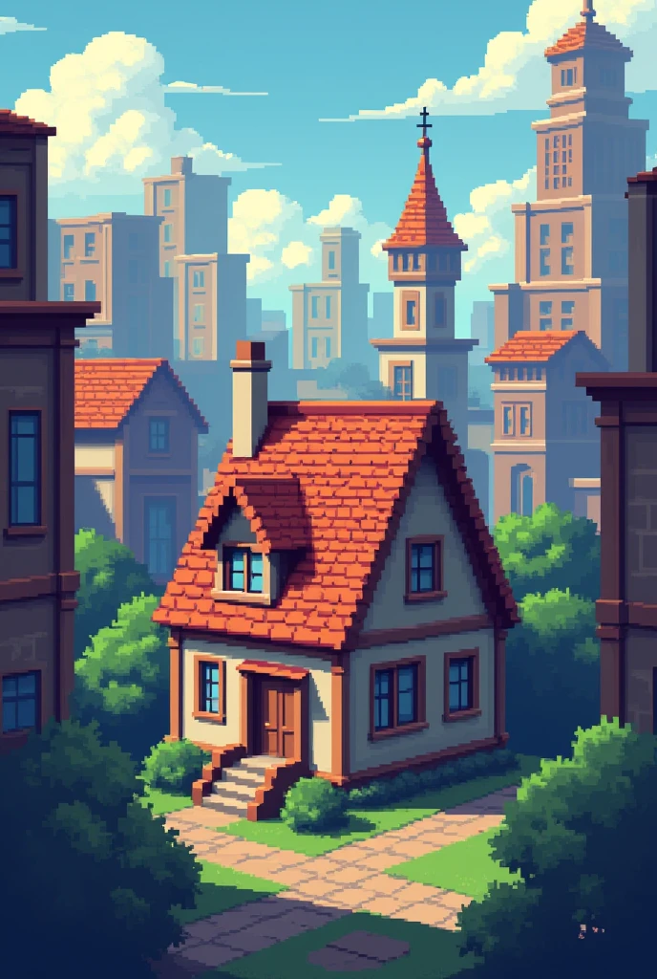
FGTS Quest :
Conquiste sua casa própria
MONICA SUGIMATI

Slide 2
Requisitos para Utilização do FGTS na Aquisição de Imóvel
O FGTS pode ser uma ótima ajuda para quem quer comprar a casa própria.
Mas antes de usar o saldo, é importante entender as regras para não ter surpresas.
Neste e-book, vamos te mostrar de forma simples como usar o FGTS para realizar esse sonho.

Slide 3
1
Tem que ser sua casa própria!

Slide 4
Para usar o FGTS, o imóvel precisa ser destinado à sua residência.
Nada de comprar para aluguel ou investimento. Ou seja, o FGTS é para ajudar quem realmente vai morar no imóvel.
Exemplo: O João quer comprar uma casa para alugar, mas como o FGTS só pode ser usado para aquisição de casa própria, ele não pode utilizar o benefício nesse caso.

Slide 5
2
O Imóvel precisa ser urbano

Slide 6
O FGTS só pode ser usado para comprar imóveis urbanos, como casas ou apartamentos na cidade. Não dá para usar em chácaras ou casas de lazer no campo.
Exemplo: Maria quer comprar um apartamento na cidade onde trabalha e pode usar o FGTS. Mas, se fosse uma casa no interior só para finais de semana, não poderia.

Slide 7
3
Não pode ter outro imóvel no nome

Slide 8
Para usar o FGTS, você não pode ter outro imóvel no seu nome na mesma cidade em que mora nem onde trabalha. Se tiver, vai precisar vender ou regularizar antes de usar o fundo.
Exemplo: Carlos já tem uma casa onde mora. Para comprar outro imóvel com o FGTS, ele terá que vender o que já tem antes de usar o FGTS para a nova compra.

Slide 9
4
Fique de Olho no Valor do Imóvel

Slide 10
O valor do imóvel que você quer comprar com o FGTS não pode ser maior do que o limite estabelecido pelo Conselho Monetário Nacional (CMN). Então é bom conferir antes de fechar negócio.
Exemplo: Roberta achou o imóvel perfeito, mas o preço ultrapassa o limite permitido pelo CMN. Nesse caso, ela não pode usar o FGTS para comprar, tendo que procurar outras formas de financiar.

Slide 11
5
Tempo de Serviço: Quanto Você Precisa Trabalhar?

Slide 12
Para usar o FGTS na compra de um imóvel, você precisa ter pelo menos 3 anos de trabalho com carteira assinada, somando o tempo de todos os empregos. Não precisa ser no mesmo trabalho, só o tempo total é que conta.
Exemplo: João trabalhou 1 ano em um emprego e depois 2 anos em outro. No total, ele tem os 3 anos necessários para usar o FGTS na compra de um imóvel.

Slide 13
6
Você Pode Usar o FGTS Para Comprar Imóvel Novo ou Usado

Slide 14
O FGTS pode ser usado tanto para comprar um imóvel novinho quanto para um imóvel usado, desde que ele se encaixe nas regras.
Exemplo: Ana encontra uma casa usada que está dentro das normas. Mesmo sendo usada, ela pode usar o FGTS para ajudar a pagar.

Slide 15
Ainda tem dúvidas?

Slide 16
Quer saber mais detalhes sobre como usar o FGTS para comprar seu imóvel?
O Manual da Moradia é uma fonte confiável e cheia de informações úteis. Lá você encontra todas as regras, explicações e dicas para usar o FGTS sem complicação.
📲 Acesse agora: Manual da Moradia FGTS
Dica: Salve o link nos favoritos para consultar sempre que precisar!

Slide 17
Agradecimentos

Slide 18

OBRIGADA POR LER ATÉ AQUI
Esse Ebook foi gerado por IA, e diagramado por humano.
O passo a passo se encontra no meu Github.
Esse conteúdo foi gerado com fins de estudo de construção, não foi realizado uma validação cuidadosa humana no conteúdo e pode conter erros gerados por uma IA.
https://github.com/mmsugimati/EBOOK

